Slide 1
Преброяване на населението
Изготвено от Елена Николова, 11 клас
Националана финансова-стопанска гимназия
Май 2023 г.

Slide 2
Съдържание
01
02
03
04
05
06
Населението на България през годините
Прираст на населението
Разпределение на общините според броя на населението им
Възрастова структура на населението
Коефициент на възрастова зависимост
Гражданство

Slide 3
Населението на България през годините
01
1880 - 2021

Slide 4
6 519 789 души е населението на България към 7 септември 2021г.
Данните сочат, че жените в България са 3 383 527 (51.9%), а мъжете 3 136 262 (48.1%).
На 1000 жени се падат 927 мъже.
След 1985 година, когато населението на страната е достигнало почти 9 млиона души, през следващите години населението на страната намалява. От тогава България е намаляла с общо с над 2 400 000 души. Като най-голямото намаление е при последното преброяване, страната е намаляла с 844 781 души или 11,5%. Средногодишният темп на намаление на
година се увеличава от 0.7 през периода 2001 - 2011 г. на 1.2 през периода 2011 - 2021 година.

Slide 5
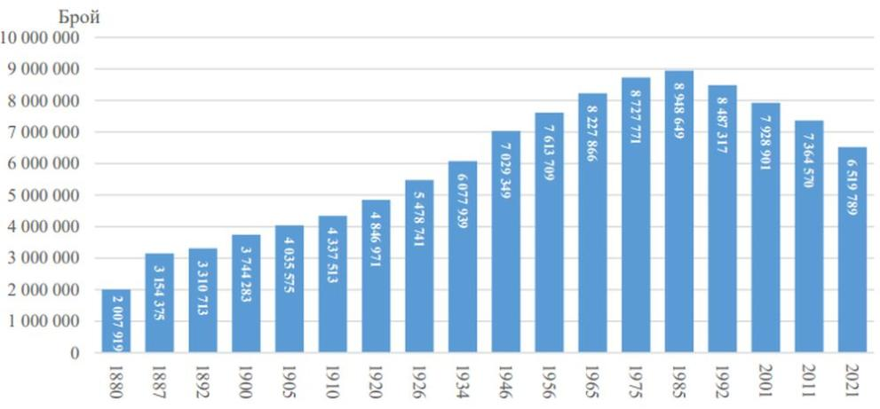
Населението по години на преброяването

Slide 6
Прираст на населението
02

Slide 7
През последния десетгодишен период намалението на населението в резултат на отрицателния естествен прираст е 500 733 души, или 59,3% от общото намаление. През целия период страната има отрицателен естествен прираст. Той е най-голям през изминалата 2021 година - 90 317 души, заради голямото отражение на пандемията върху общата смъртност в страната. Останалите 40,7% от намалението се дължат на външната миграция, или броят на лицата, напуснали страната през периода 2011 - 2021 година (344 хил. души).

Slide 8
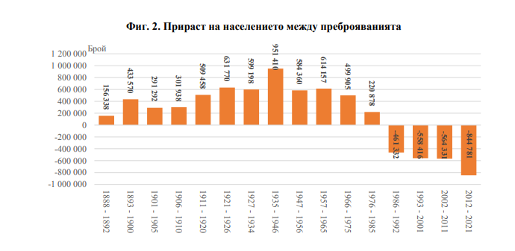

Slide 9
Териториалното разпределение на населението се определя както от неговото естествено движение (раждания и умирания) и външната миграция, така и от вътрешната миграция и промените в административно-териториалното устройство на страната. Към 7 септември 2021 г. населените места в страната са 5 257, от които 257 градове и 5 000 села. В градовете живеят 4 782 064 души, или 73.3%, а в селата - 1 737 725 души, или 26.7% от населението на страната. В периода между двете преброявания населението в градовете е намаляло с 556 хил., или с 10.4%, а в селата с 289 хил. (14.2%). С население над 100 хил. души са шест града в страната (София, Пловдив, Варна, Бургас, Русе и Стара Загора), в които живеят 34.5% от населението на страната, или всеки трети. Наймалкият град е Мелник с население 161, а най-голямото село е Лозен с население 6 471 лица. Населените места без население са 199. Най-голям е техният брой в областите Габрово, Велико Търново и Кюстендил - съответно 69, 64 и 11.

Slide 10
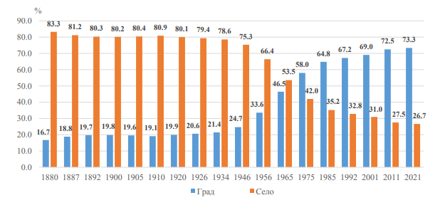
Относителен дял на населението по градовете и селата по години на преброяването

Slide 11
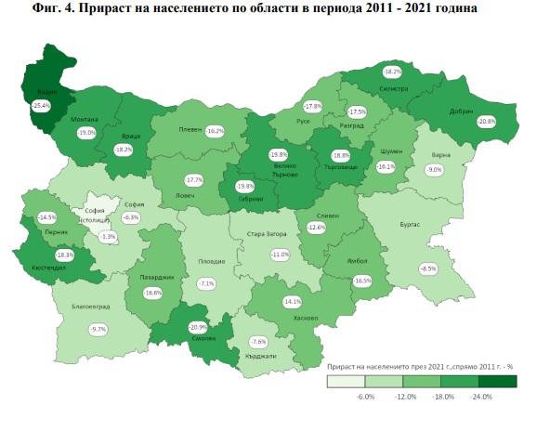
Прираст на населението по области в периода 2011 – 2021 година

Slide 12
Разпределение на общините според броя на населението им
03

Slide 13
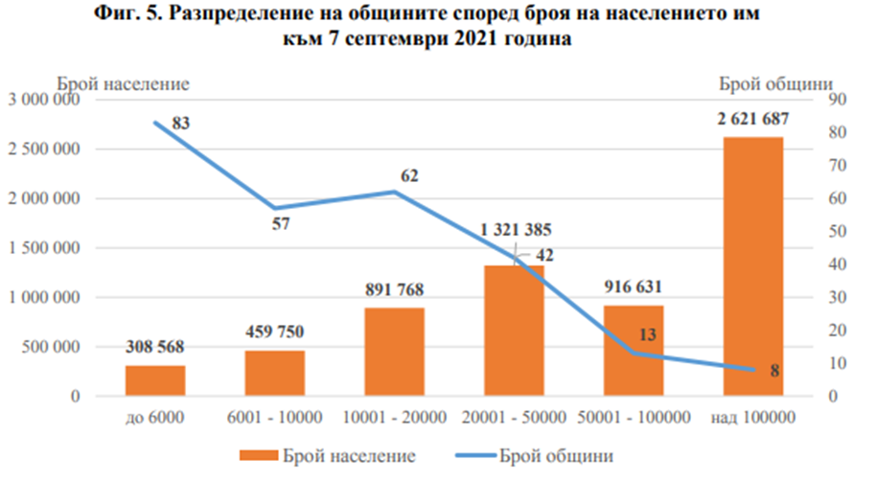
Остават големи и различията в броя на населението по общини. В 83 общини преброеното
население е под 6 000 души и в тях живее 4.7% от населението на страната. Осем общини са с
население над 100 000 души, или 40.2% от населението на страната. Най-голям е броят на
общините с население от 10 000 до 20 000 души - 62, и относителният дял на населението в тях
е 13.7%.

Slide 14
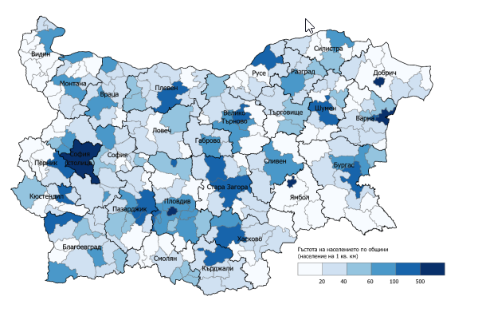
Гъстотата на населението по общини варира от 1.68 души на кв. км. за община Трекляно
до 3 135.75 души на кв. км. в община Пловдив.

Slide 15
04
Възрастова структура на населението

Slide 16
Негативните тенденции в изменението на възрастовата
структура на населението продължават да се увеличават. Налице е продължаващ процес на демографско остаряване, който се
изразява в увеличаване на абсолютния брой и относителния дял на населението на възраст 65 и
повече навършени години. Процесът на застаряване е по-силно изразен сред жените отколкото сред мъжете. Относителният дял на жените на възраст над 65 години е 27.3%, а на мъжете - 19.4%. Тази разлика се дължи на по-високата смъртност сред мъжете и като следствие от нея - на по-ниската средна продължителност на живота при тях. Броят на мъжете преобладава във възрастите до 52 години. След тази възраст се увеличават броят и относителният дял на жените от общото население на страната

Slide 17
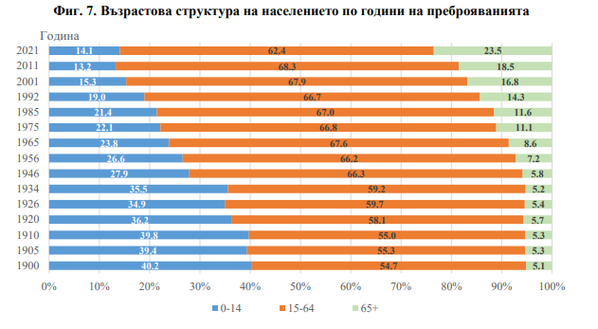

Slide 18
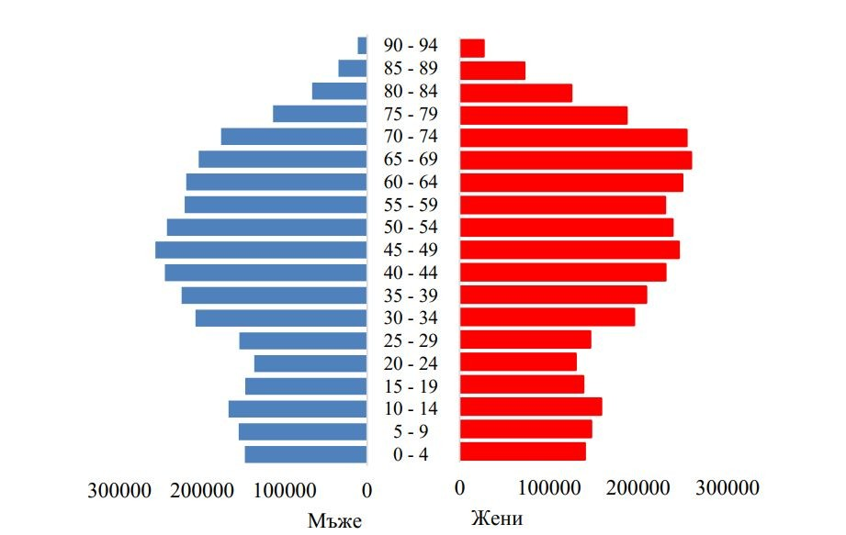
Възрастова структура на населението към 7 септември 2021 година

Slide 19
Към 7 септември 2021 г. населението на 65 и повече навършени години е 1 532 667 души,
или 23.5% от населението на страната. Спрямо предходното преброяване населението в тази
възрастова група се увеличава със 171 270, или с 12.6%.
Населението във възрастовата група 15 - 64 навършени години е 4 069 400 души, или
62.4%. Спрямо 2011 намалява с 958 501, или с 19.1%.
Делът на най-младото население се увеличава от 13.2% през 2011 г. на 14.1% от общото
население през 2021 г., но абсолютният брой на населението във възрастовата група 0 - 14
намалява от 975 хил. през 2011 г. на 918 хил. през 2021 г., или с 5.9%.
В регионален аспект делът на най-възрастното население варира от 19.6% за област
София (столица) до 31.5% за област Видин. В общо 21 области този дял е по-голям от средния за
страната. Най-висок е делът на младото население в областите Сливен (18.7%), Бургас (15.3%) и
Ямбол (15.0%), а най-нисък е в Смолян (11.0%), Видин (11.5%) и Габрово (11.7%). Делът на населението в активна възраст (15 - 64) е най-висок в област София (столица) -
65.8% от населението на областта. Общо в осем области този дял е по-висок от средното за
страната.

Slide 20
05
Коефициент на възрастова зависимост

Slide 21
Общият коефициент на възрастова зависимост, изчислен по данни от Преброяване
2021, e 60.2, или на 100 лица във възрастовата група 15 - 64 навършени години се падат 60 лица под 15 и на 65 и повече години. За сравнение през 2011 г. Това съотношение е било 46.5, или увеличението на тежестта на лицата в активна възраст продължава да расте. В регионален аспект това съотношение е най-благоприятно в областите София (столица) (52.0), Благоевград (55.7) и Варна (56.8), а
най-неблагоприятно е в област Видин (75.4).
Възпроизводството на трудоспособното население се характеризира най-добре чрез
коефициента на демографско заместване, който показва съотношението между броя на
влизащите в трудоспособна възраст (15 - 19 г.) и броя на излизащите от трудоспособна възраст (60 - 64 г.). За сравнение през 2011 г.
всеки 100 лица, излизащи от трудоспособна възраст, са били замествани от 70 млади хора, а през 2001 г. от 124.
Това отношение е най-благоприятно в областите Сливен (79), Варна (71) и София
(столица) (70). В две области коефициентът на демографско заместване е под
50 -Смолян (41) и Кърджали (46).

Slide 22
Гражданство
06
Към 7 септември 2021 г. 99.1% от населението на страната е с българско гражданство. От
тях 0.5% са с двойно гражданство - българско и друго.
Гражданите на Европейския съюз, които пребивават постоянно в страната, са 10 549, или
0.2% от населението. Преобладаващата част от тях са граждани на Германия, Гърция, Италия,
Полша и Румъния.

Slide 23
Благодаря за вниманието!

